Slide 1
QUALITATIVE FORECASTING
rmriadi.yolasite.com

Slide 2
PENGANTAR
INTI PERAMALAN KUALITATIF
HISTORICAL DATA
EXPERT OPINION
EXPERT OPINION
HISTORICAL DATA

Slide 3
JENIS PERAMALAN KUALITATIF
Delphi Method
Nominal Force Opinion
Sales Force Opinion
Executive Opinions
Market Research

Slide 4
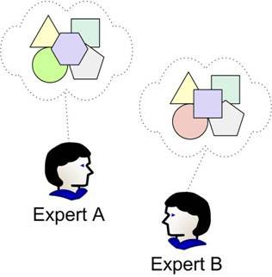
DELPHI METHOD

Slide 5
SEJARAH METODE DELPHI
Metode Delphi dikembangkan oleh para peneliti di RAND Corporation pada tahun 1950. Itu adalah hasil dari proyek RAND Douglas Aircraft untuk belajar perang antar-benua untuk Angkatan Udara.
Proyek Delphi adalah nama yang diberikan ke proyek untuk memanfaatkan pakar untuk membantu merumuskan strategi terbaik Amerika Serikat (Dalkey & Helmer, 1963).

Slide 6
SEJARAH METODE DELPHI
Proyek Delphi adalah untuk mengembangkan metodologi dan juga untuk mendirikan hasil substantif.
Teknik Delphi sekarang digunakan dalam situasi yang jauh berbeda termasuk penelitian yang lebih kompleks. Pendekatan yang lebih konvensional yang bertujuan untuk konsensus

Slide 7
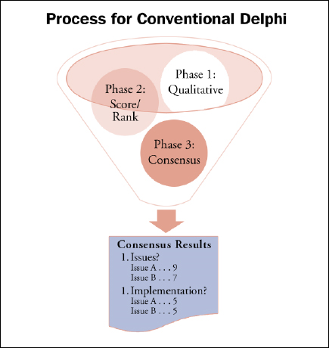

Slide 8
Delphi sering digunakan berkaitan dengan skenario jangka panjang masa depan di mana pengetahuan yang mendalam tentang teknologi yang muncul, politik, atau kekuatan pasar sangat penting untuk datang ke keputusan (Straus, Parker, Bruce, & Dembosky, 2009). Pada dasarnya, Delphi adalah sebuah proses tim, tetapi memiliki kekuatan dan kelemahan dinamika tim. Proses iteratif dimulai dengan menyediakan seluruh tim dengan informasi yang tersedia.

Slide 9
Babak 1 akan meminta seluruh peserta umum dan pertanyaan terbuka dan mencoba untuk mengumpulkan informasi dari beragam keahlian dalam suatu informasi. Peneliti kemudian akan mengatur faktor dan informasi dan sekarang mereka kembali ke tim untuk ditinjau.
Putaran kedua akan melibatkan pengelompokan, pengorganisasian, memprioritaskan, dan membahas apa yang dimaksud atau tersirat oleh faktor masing-masing. Peneliti lagi mengatur hasil dan menyajikan mereka kepada tim untuk melihat apakah konsensus tentang faktor-faktor dan pentingnya mereka dapat tercapai. Tambahan literasi dilakukan sesuai kebutuhan.

Slide 10
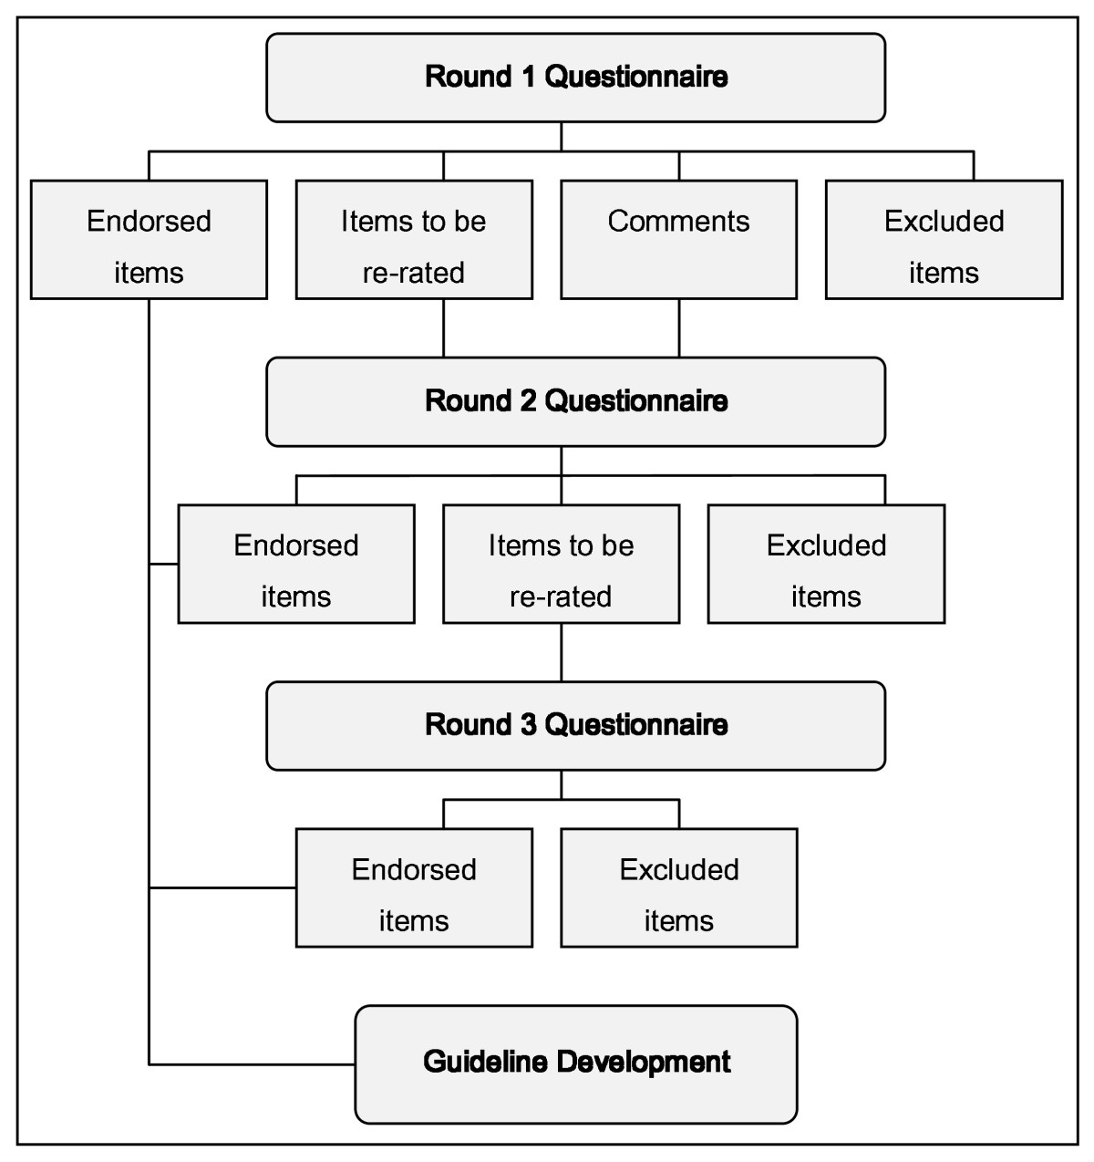
DELPHI METHOD

Slide 11
DELPHI METHOD

Slide 12
DELPHI METHOD

Slide 13
KAPAN METODE DELPHI DIGUNAKAN ?
Semua masalah atau faktor belum ditetapkan oleh Penelitian kualitatif sebelumnya
Melakukan penelitian kualitatif sendiri tidak cukup saja untuk tujuan penelitian
Berpikir ke depan dan peramalan seringkali diperlukan
Brainstorm dan pandangan dari partisipan diharapkan biasa memenuhi ; 1) 1) faktor-faktor, dan 2) implikasi dari hasil berbagai kemungkinan atau skenario

Slide 14
KAPAN METODE DELPHI DIGUNAKAN ?
Hanya orang yang relatif sedikit yang tersedia untuk berpartisipasi atau lebih disukai untuk menjaga anonimitas peserta
Biaya tinggi karena pencapaian partisipan sangat susah
Masalah yang diteliti adalah bukan pertanyaan sederhana jumlah ($, unit) atau penting (seperti peringkat 1 sampai 10), ia menuntut, bahwa kelompok berbagi informasi dan bersama-sama menganalisis masalah dalam rangka memahami fakta dan implikasi

Slide 15
KAPAN METODE DELPHI DIGUNAKAN ?
Kompleks atau ambigu isu
Untuk penelitian yang didasarkan dalam rangka untuk menghasilkan suatu solusi nyata atau strategi

Slide 16
KAPAN METODE DELPHI TIDAK DISARANKAN UNTUK DIGUNAKAN
Masalah yang diteliti dapat diidentifikasi atau dinilai dengan satu instrumen (atau satu putaran penelitian
Wilayah penelitian kecil dan dapat dijangkau
Ketika penelitian sebelumnya telah mapan faktor-faktor atau isu-isu sehingga kini akan hanya soal mengukur temuan dari penelitian sebelumnya

Slide 17
KAPAN METODE DELPHI TIDAK DISARANKAN UNTUK DIGUNAKAN
Target penonton dapat diakses oleh sampel atau survei
Tidak ada konsekuensi yang merugikan dengan kontak langsung dengan sasaran populasi
Ketika metode lain atau studi (seperti kelompok fokus untuk pemasaran produk) akan bekerja lebih baik atau memberikan hasil yang lebih baik.

Slide 18
Modified Delphi- The Nominal Group Technique
The Nominal Group Technique is methode delphi face to face, didasarkan pada diskusi kelompok.
Menambah dimensi personal di dalam penelitian.
Penggunaan konsensus

Slide 19
Nominal Group Procedure
Groups terdiri 5 or 6 experts pada suatu meja
Mereka diberikan pertanyaan terbuka.
Keheningan beberapa menit memungkin individual merefleksikan pertanyaan dan dibuat catatan atas jawaban
Ide-ide dibagian (satu jawaban per person ), sementara yang lain mencatat. Tidak ada kritikan, tetapi klarifikasi dari masing-masing jawaban diperbolehkan.
Setiap peserta mengevaluasi ide-ide yang ada sehingga individu bisa memberikan jawaban yang terbaik
Voting dan mufakat diperbolehkan . Laporan kelompok disiapkan dan menunjukkan point-point terpenting.
Kelompok mengadakan briefing atas jawaban mereka.

Slide 20
Kapan Menggunakan Teknik Nominal Group
Memprioritaskan ide-ide dari seluruh kelompok
Untuk mendapatkan konsensus tentang ide-ide mana yang harus dieksplorasi lebih lanjut.

Slide 21
Atribut Positif Teknik Nominal Group Nominal Group Technique:
Memungkinkan orang untuk memberikan pandangan mereka secara anonim dan aman
Adalah metodologi cepat dan sederhana
Kelompok berpikir Batas dan menghasilkan konsensus yang baik dalam kelompok
Waktu yang efisien.

Slide 22
Negatif Atribut Teknik Kelompok Nominal Teknik kelompok nomina
Aspek anonimitas dan keselamatan dari teknik ini bisa hilang jika sesi tidak difasilitasi dengan baik
Fasilitas yang sedikit juga akan mengancam kemampuan teknik ini untuk mengaktifkan konsensus demokratis yang ingin dicapai.

Slide 23
Nominal Group Technique Ranking Card
Ranking Card NGT Problem:
Idea | Points
A B C D E F

Slide 25
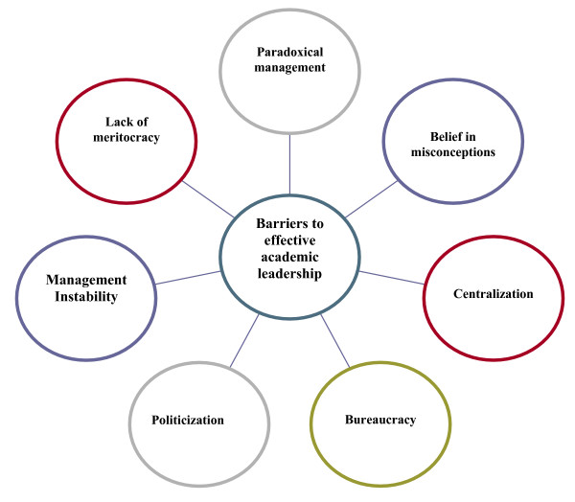

Slide 26
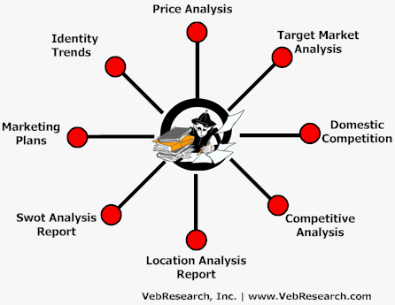
MARKET RESEARCH

Slide 27
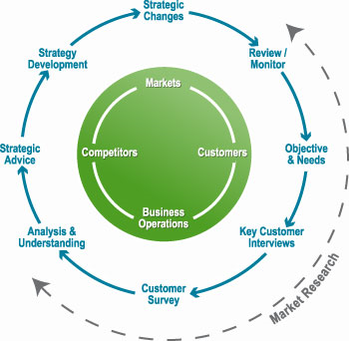

Slide 28
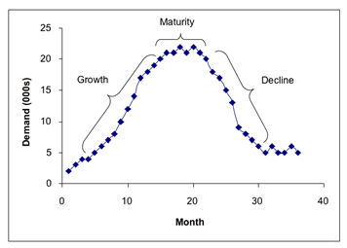
LIFE CYCLE ANALOGY

Slide 29
